Slide 1

Interna IT izobraževanja KIS
Uporaba statističnega programa R
Modul A: Osnove R-a, R-studia in pisanja kode
Jana Obšteter
XX. XX 2020

Slide 2
Vsebina
1. Osnove R-a in R-studia (izvršitev kode, paketi)
2. Osnovni podatkovni tipi in strukture
3. Osnovne operacije
4. Osnove dela z datotekami
5. Zanke in pogojni stavek
6. Pomoč za R in dobra praksa pisanja kode

Slide 3
Struktura predavanj
Osnove (.pptx predstavitev)
Vaje (.Rmd, .R, .pdf)
Koda

Slide 4
1. Osnove R-a in R-studia (izvršitev kode, paketi)
2. Osnovni podatkovni tipi in strukture
3. Osnovne operacije
4. Osnove dela z datotekami
5. Zanke in pogojni stavek
6. Pomoč za R in dobra praksa pisanja kode

Slide 5
Namestitev R-a in R-studia
R: https://cloud.r-project.org/ (Mac, Windows, Linux)
  Linux: apt-get, tar.gz
Rstudio: https://rstudio.com/products/rstudio/download/

Slide 6

R-studio
Urejevalnik / podatki
Okolje (spremenljivke) /
zgodovina
Datotke / grafi / paketi / pomoč
Konzola

Slide 7
Ukazna koda
Osnova sintaksa: imeSpremenljivke <- vrednost
Ime spremenljivke: dovoljene male, velike črke, številke; ne sme se začeti s številko
Klic spremenljivke: ime spremenljivke brez navednic
Klic funkcij: imeFunkcije(parametri)
R je case-sensitive! (razlika med malimi in VELIKIMI črkami): Beseda ≠ beseda
Ctrl+C: prekine ukaz
Esc: zbriše vrstico

Slide 8
Ukazna koda
Pisanje direktno v konzolo ali
Pisanje v urejevalnik in izvršitev v kosu ali vrstica po vrstico [Ctrl + Enter]
Ctrl+C: prekine ukaz v konzoli
Esc: zbriše vrstico v konzoli

Slide 9
Nameščanje paketov
Viri paketov: CRAN, bioConductor, git
Funkcija install.packages(“ImePaketa”)
Ali: Tools > Install packages
Enkratna namestitev

Slide 10
Nalaganje knjižnic
Funkcija library(ImePaketa)
Ali: Packages (spodnje desno okno) > obkljukamo paket

Slide 11
1. Osnove R-a in R-studia (izvršitev kode, paketi)
2. Osnovni podatkovni tipi in strukture
3. Osnovne operacije
4. Osnove dela z datotekami
5. Zanke in pogojni stavek
6. Pomoč za R in dobra praksa pisanja kode

Slide 12
Podatkovni tipi
Cela števila (integer): 1, 50, 1000000, -20 ...
Realna števila (numeric): 2.5, 900.23 …
Znaki (character): v navednicah, “a”, “beseda”, “Lahko tudi stavek” …
Logični vector (logical): TRUE / FALSE
Faktor (factor): ravni
Manjkajoča vrednost: NA
Ni število (not a number): NaN
Prazen element: NULL

Slide 13
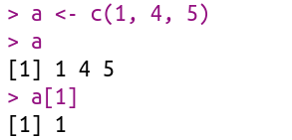
Podatkovne strukture
Vektor (vector)
  en podatkovni tipi
  funkcija c(vrednosti)
  c(1, 4, 5), c(‘a’, ‘b’) ali 1:10 (številsko zaporedje)
  Izbira elementa z indeksom: a[1]

Slide 14
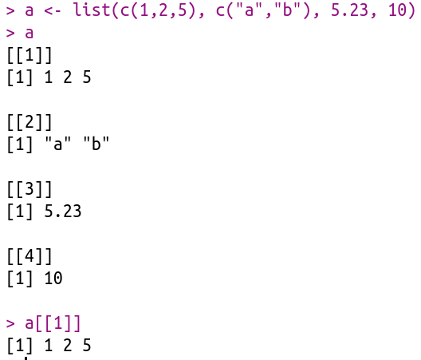
Podatkovne strukture
Seznam (list)
  Različni podatkovni tipi
  Funkcija list(elementi)
  list(c(1,2,5),
  c(‘a’,‘b’),
  5.23,
  10)
  Izbira elementa z indeksom:
  a[[1]]

Slide 15
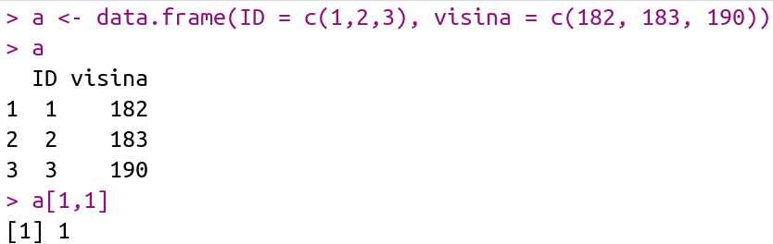
Podatkovne strukture
Podatkovni okvir / tabela (data frame)
  stolpci in vrstice (lahko poimenovani), različni podatkovni tipi
  funkcija data.frame(imeStolpca1 = vektor, ...)
  data.frame(ID = c(1,2,3), visina = c(182, 183, 190))
  Izbira elementa z indeksom vrstice in stolpca: a[1, 1]
  Izbira stolpca z indeksom stolpca: a[, 1]
  Izbira vrstice z indeksom vrstice: a[1, ]

Slide 16
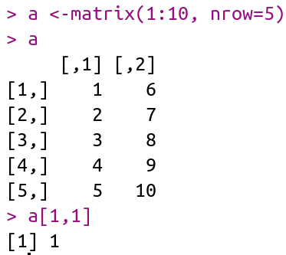
Podatkovne strukture
Matrika (matrix)
  Matrično računanje: inverza (solve()), množenje (%*%) ...
  Funkcija matrix(podatki, #vrstic, #stolpcev)
  matrix(1:10, nrow=5)
  Izbira elementa z indeksom vrstice in stolpca: a[1, 1]
  Izbira stolpca z indeksom stolpca: a[, 1]
  Izbira vrstice z indeksom vrstice: a[1, ]

Slide 17
Podatkovne strukture
Polje (array)
  Kot matrika, vendar poljubno število dimenzij
  funkcija array()
  a <- data.frame(ID = c(1,2,3), visina = c(182, 183, 190))
  Izbira elementa z indeksom vrstice in stolpca: a[1, 1]
  Izbira stolpca z indeksom stolpca: a[, 1]
  Izbira vrstice z indeksom vrstice: a[1, ]

Slide 18
Podatkovne strukture
Preveri strukturo: class(objekt)
Pretvarjanje med strukturami: as.struktura()
  as.vector()
  as.list()
  as.data.frame()
  as.matrix()

Slide 19
1. Osnove R-a in R-studia (izvršitev kode, paketi)
2. Osnovni podatkovni tipi in strukture
3. Osnovne operacije
4. Osnove dela z datotekami
5. Zanke in pogojni stavek
6. Pomoč za R in dobra praksa pisanja kode

Slide 20
Osnovni operatorji
Računski operatorji:
  seštevanje/odštevanje/množenje/deljenje: +|-|*|/
  Ostanek: %/%
  Matrično množenje: %*%
Operatorji primerjav:
  Večje / manjše: > (>=), < (<=)
  Preverjanje enakosti / neenakosti: == / !=
  Negacija: !
  Preverjanje vsebnosti: %in%

Slide 21
Osnovni operatorji
Operatorji za znake
  paste(znak1, znak2, sep=”separator”)
  paste0(znak1, znak2), separator = “”

Slide 22
Osnovne vgrajene funkcije
Vsota: sum()
Povprečje: mean()
Varianca: var()
Dolžina: length()
Pomoč: ?ImeFunkcije
Minimum: min()
Maximum: max()
Izpiši: print()

Slide 23
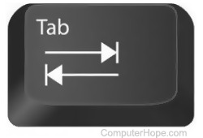
Samodejno dopolnjevanje
tab dopolni ime spremenljivke / funkcije
  Vnesemo prvih par črk + tab: če je začetek unikaten – dopolni, drugače izpiše možnosti

Slide 24

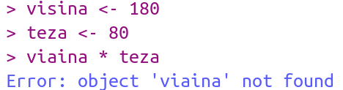
Najpogostejše napake
Pozabimo oklepaj / zaklepaj
Pozabimo navednice
Napačno ime spremenljivke

Slide 25
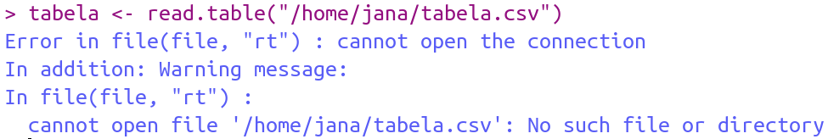
Najpogostejše napake
Napačno ime funkcije
Napačno ime imenika / mape / datoteke

Slide 26
1. Osnove R-a in R-studia (izvršitev kode, paketi)
2. Osnovni podatkovni tipi in strukture
3. Osnovne operacije
4. Osnove dela z datotekami
5. Zanke in pogojni stavek
6. Pomoč za R in dobra praksa pisanja kode

Slide 27
Delovni imenik
Working directory
Privzeta lokacija za branje / pisanje datotek
setwd(potDoImenika) ali
Session > Set Working Directory > Choose Directory

Slide 28
Branje datotek
Različne funkcije za različne vrste datotek
Osnovna sintaksa:
read.tipDatoteke(datoteka, parametri)

Slide 29
Branje datotek
csv (comma separated values)
  read.csv(potDoDatoteke/ImeDatoteke)
  Parametri (neobvezni) ?read.csv()
    header: ali datoteka vključuje imena stolpcev, TRUE / FALSE (default = TRUE)
    sep: kaj razmejuje stolpce, “separator” (“,”, “.”, “ “, “\t”) (default = “,”)
    dec: kateri znak označuje decimalko (default = “.”)
    row.names: vektor imen vrstic (default: številka vrstice)
    col.names: vektor imen stolpcev (default: “V” + št. Stolpca)
    skip: število vrstic, ki jih preskoči pri branju (default = 0)

Slide 30
Branje datotek
txt
  read.delim(potDoDatoteke/ImeDatoteke)
  parametri (neobvezni) ?read.delim()
    header: ali datoteka vključuje imena stolpcev, TRUE / FALSE (default = TRUE)
    sep: kaj razmejuje stolpce, “separator” (“,”, “.”, “ “, “\t”) (default = “\t”)
    dec: kateri znak označuje decimalko (default = “.”)
    row.names: vektor imen vrstic (default: številka vrstice)
    col.names: vektor imen stolpcev (default: “V” + št. Stolpca)
    skip: število vrstic, ki jih preskoči pri branju (default = 0)

Slide 31
Branje datotek
tabela
  read.table(potDoDatoteke/ImeDatoteke)
  parametri (neobvezni) ?read.table()
    header: ali datoteka vključuje imena stolpcev, TRUE / FALSE (default = FALSE)
    sep: kaj razmejuje stolpce, “separator” (“,”, “.”, “ “, “\t”) (default = “ ”)
    dec: kateri znak označuje decimalko (default = “.”)
    row.names: vektor imen vrstic (default: številka vrstice)
    col.names: vektor imen stolpcev (default: “V” + št. Stolpca)
    skip: število vrstic, ki jih preskoči pri branju (default = 0)

Slide 32
Branje datotek
excel dokument
  knjižnica library("readxl")
  read_xls / read_xlsx(potDoDatoteke/ImeDatoteke)
  parametri (neobvezni) ?read_xls()
    sheet: številka/ime lista
    range: obseg celic za branje ("B3:D87", "Budget!B2:G14")
    col_names: ali dokument vsebuje imena stolpcev
    col_type: vektor podatkovnih tipov v stolpcih ali NULL
    skip: preskoči n število vrstic

Slide 33
Branje datotek
iz odložišča (clipboard)
  read.table(“clipboard”)

Slide 34
Branje večjih datotek
readr: write_delim / read_table2
data.table: fwrite / fread
feather: write_feather / read_feather (binary)
vroom: vroom / vroom_write

Slide 35
Lastnosti prebranih podatkov
Izpiši prvih par vrstic: head(objekt, n=x), privzet n = 6
Izpiši zadnjih par vrstic: tail(objekt, n=x), privzet n = 6
Struktura: str(objekt)
Število vrstic: nrow(objekt)
Število stolpcev: ncol(objekt)
Povzemi vse spremenljivke: summary(objekt)

Slide 36
Osnovne operacije na tabelah
Izberi stolpec: objekt$imeStolpca, objekt[,štStolpca]
Izberi vrstico: objekt[štVrstice,]
Spremeni ime stolpca/-ev:
colnames(objekt) <- c(ImenaStolpcev)
colnames(objekt)[štStolpca] <- c(ImeStolpca)

Slide 37
Osnovne operacije na tabelah
Povzemi stolpec:
  Numeričen: summary(objekt$imeStolpca)
  Kategoričen: table(objekt$imeStolpca)
Ustvari nov stolpec:
  objekt$novStolpec <- vsebinaStolpca
  → dolžina nove vsebine = dolžina obstoječe vsebine
  objekt$novStolpec <- NA (inicializiraj prazen stolpec)

Slide 38
Primer branja tabele
read.csv(imeTabele)
head(imeTabele)
nrow(tabela); ncol(tabela)
str(tabela)
# Nov stolpec
tabela$novStolpec <- paste0(tabela$stolpec1, tabela$stolpec2)

Slide 39
Primer branja tabele
read.csv(imeTabele)

Slide 40
1. Osnove R-a in R-studia (izvršitev kode, paketi)
2. Osnovni podatkovni tipi in strukture
3. Osnovne operacije
4. Osnove dela z datotekami
5. Zanke in pogojni stavek
6. Pomoč za R in dobra praksa pisanja kode

Slide 41
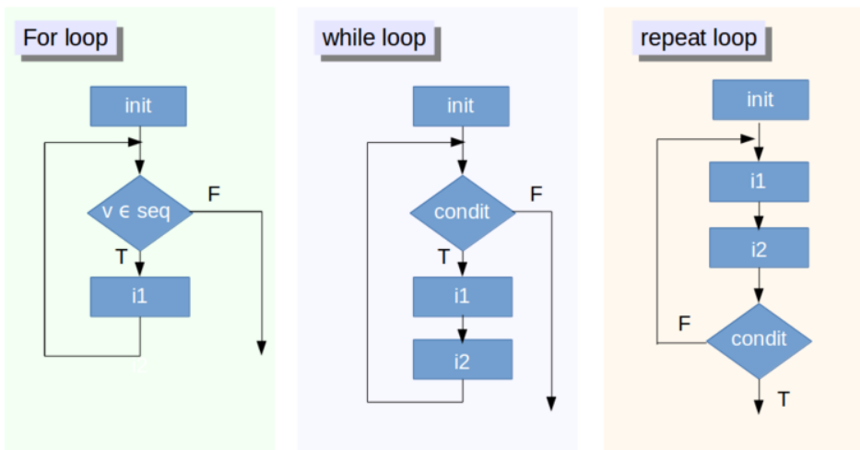
Programski tok
Zanke (loops): iterativno apliciranje ukazne kode
inicializacija
za vsak element v zaporedju
Vir: datacamp.com

Slide 42

Programski tok
Zanke (loops): iterativno apliciranje ukazne kode
Primer: Želim izpisati
”Danes je 1. september.”
”Danes je 2. september.”
”Danes je 3. september.”
”Danes je 10. september.”
.
.
.
Vir: datacamp.com

Slide 43
Programski tok
Zanke (loops): iterativno apliciranje ukazne kode
Primer: Želim izpisati
”Danes je 1. september.”
”Danes je 2. september.”
”Danes je 3. september.”
”Danes je 10. september.”
Za vsak element v (1, 2, 3, 4, 5, 6, 7, 8, 9, 10):
Izpiši: Danes je [element]. september.
.
.
.
Vir: datacamp.com

Slide 44
“For” zanka
Ponovi kodo za vsak element zaporedja (vektorja/tabele …)
Za vsak element
v zaporedju
Ali je to
zadnji
element
Da
Ne
Ukazna koda
Zapusti zanko

Slide 45
“For” zanka
Struktura “for” zanke
for (element in zaporedje) {
ukazna koda
}
Čez kaj iteriramo: okrogli oklepaji
Ukazna koda:
zaviti oklepaji

Slide 46
“For” zanka
Struktura “for” zanke
for (element in zaporedje) {
ukazna koda
}
Ključni besedi – obvezna elementa
poljubna beseda
Zamik (indent): 2/4 presledki

Slide 47
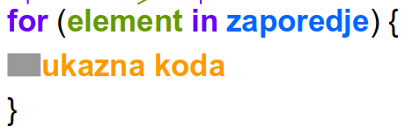
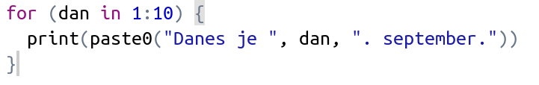
“For” zanka
Za vsak element v (1, 2, 3, 4, 5, 6, 7, 8, 9, 10):
Izpiši: Danes je [element]. september.

Slide 48
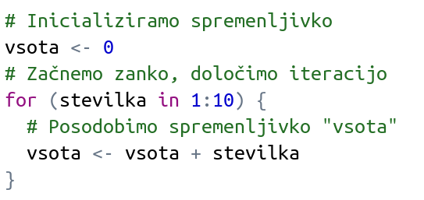
“For” zanka
Primer izračuna vsote s “for” zanko
Za vsako številko od 1 do 10
Prištej številko k vsoti

Slide 49
“While” zanka
Ponavljaj kodo do izpolnitve pogoja
Vstopi v while zanko
Testiraj
pogoj
Ni izpolnjen
Izpolnjen
Ukazna koda
Zapusti zanko

Slide 50
“While” zanka
Struktura “while” zanke
while (pogoj) {
ukazna koda
}
Pogoj: okrogli oklepaji
Ukazna koda:
zaviti oklepaji

Slide 51
“While” zanka
Struktura “while” zanke
while (pogoj) {
ukazna koda
}
Ključna beseda – obvezen element
izraz
Zamik (indent): 2/4 presledki

Slide 52
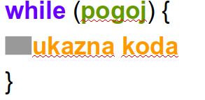
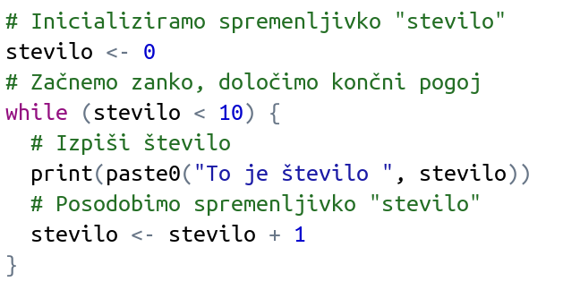
“While” zanka
Primer: seštejmo vse številke manjše od 6
Dokler, da je “stevilo” manjše od 10
Izpiši število
Posodobi stevilo

Slide 53
Izstop iz zanke
break

Slide 54
Pogojni stavek “if”
if statement
Testiraj pogoj → če resničen, izvrši ukaz
Testiraj
pogoj
Neresničen
Resničen
Ukazna koda

Slide 55
Pogojni stavek
Struktura pogojnega stavka
if (pogoj) {
ukazna koda
}
Pogoj: okrogli oklepaji
Ukazna koda:
zaviti oklepaji

Slide 56
Pogojni stavek
Struktura pogojnega stavka
if (pogoj) {
ukazna koda
}
Ključna beseda – obvezen element
izraz
Zamik (indent): 2/4 presledki

Slide 57
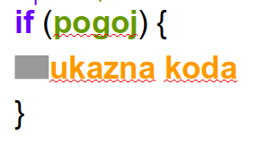
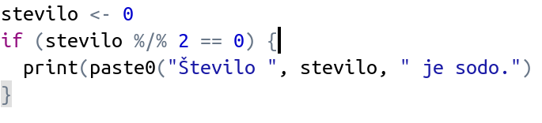
Pogojni stavek
Primer:
Inicializiramo spremenljivko “stevilo”
Če je ostanek pri deljenju z dve nič
Izpiši, da je stevilo sodo

Slide 58
Pogojni stavek “if-else”
if-else statement
Testiraj pogoj
  Če resničen: izvrši ukaz 1
  Če neresničen: izvrši ukaz 2
Testiraj
pogoj
Neresničen
Ukazna koda 2
Resničen
Ukazna koda 1

Slide 59
Pogojni stavek “if-else”
Struktura pogojnega stavka “if-else”
if (pogoj) {
ukazna koda 1
} else {
ukazna koda 2
}
Pogoj: okrogli oklepaji
Ukazna koda 1:
zaviti oklepaji
Ukazna koda 2:
zaviti oklepaji

Slide 60
Pogojni stavek “if-else”
Struktura pogojnega stavka “if-else”
if (pogoj) {
ukazna koda 1
} else {
ukazna koda 2
}
Ključna beseda – obvezen element
izraz
Zamik (indent):
2/4 presledki

Slide 61
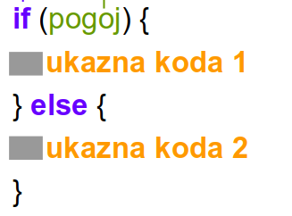
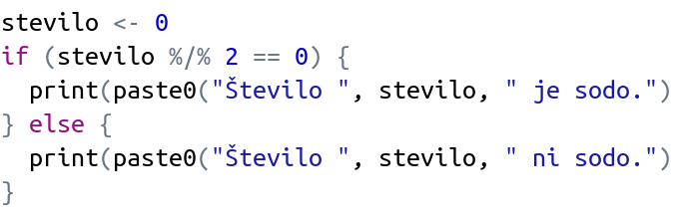
Pogojni stavek
Primer:
Če je ostanek pri deljenju z dve nič
Izpiši, da je stevilo sodo
Drugače
Izpiši, da stevilo ni sodo

Slide 62
Pogojni stavek “if-else if-else”
Testiraj
pogoj 1
Testiraj več pogojev
  Če resničen pogoj 1: izvrši ukaz 1
  Če resničen pogoj 2: izvrši ukaz 2
  … (n pogojev)
  Če vsi pogoji neresnični:
  izvrši ukaz n
Resničen
Ukazna koda 1
Neresničen
Testiraj
pogoj 2
Resničen
Ukazna koda 2
Neresničen
Ukazna koda 3

Slide 63
Pogojni stavek “if-else”
Struktura pogojnega stavka “if-else”
if (pogoj 1) {
ukazna koda 1
} else if (pogoj 2) {
ukazna koda 2
} else {
ukazna koda 3
}
Ponovi “else if” del za vsak pogoj

Slide 64
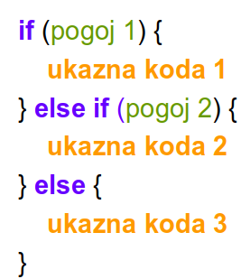
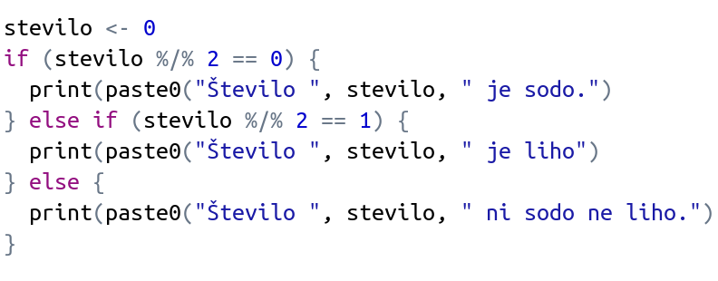
Pogojni stavek
Primer:
Če je ostanek pri deljenju z dve nič
Izpiši, da je stevilo sodo
Če je ostanek pri deljenju z dve ena
Izpiši, da je stevilo liho
Drugače
Izpiši, da število ni ne sodo ne liho

Slide 65
1. Osnove R-a in R-studia (izvršitev kode, paketi)
2. Osnovni podatkovni tipi in strukture
3. Osnovne operacije
4. Osnove dela z datotekami
5. Zanke in pogojni stavek
6. Pomoč za R in dobra praksa pisanja kode

Slide 66


Pomoč za R
?imeFunkcije
CRAN: priročniki paketov
- problema ali napake
- https://stackoverflow.com/

Slide 67

Dobra praksa pisanja kode
Komentirajmo kodo!!!
  Vrstica s komentarjem se začne z #
  Pojasnimo, kaj koda počne, kaj so
  spremenljivke
Na začetku naložimo funkcije in definiramo funkcije / spremenljivke
Pišimo kodo za večkratno uporabo

Slide 68
Opis programa na začetku datoteke
Naloži potrebne knjižnice na začetku
Previdno z relativnimi potmi do datotek
Komentiraj kodo, uporabi komentarje za označitev sekcij kode
Definiraj funkcije na začetku datoteke (ali v posebni datoteki)
Dosledno poimenuj spremenljivke in oblikuj kodo
Razbij kodo v majhne, samostojne dele
Ne ponavljaj pogostih operacij –> funkcije
Uporabljaj nadzor različic (“version control”)

Slide 69

Nadzor različic: Git
github / gitlab / bitbucket
Programi za nazdor različic:
  Zapis vseh spremembe v datoteki tekom časa
  Priklic katerokoli izmed prejšnjih verzij datoteke
  Povrnitev v prejšnje stanje
  Primenjava sprememb med različicami ...

Slide 70

Github / Gitlab / Bitbucket
Programi za nazdor različic:
  Sočasno urejanje datoteke s strani večih uporabnikov

Slide 71
Github / Gitlab / Bitbucket
Ustvarimo “remote” repozitorij (projekt)
Kloniramo repozitorij na lokalni računalnik
Dodamo in pošljemo spremembe
Potisnemo spremembe na remote repozitorij
Urejanje nesoglasij v kodi
Naslednjič: povlečemo spremembe in nadaljujemo z delom
https://www.atlassian.com/git/tutorials/comparing-workflows

